Slide 1
VOC/VOI in Deutschland aktuelle Situation
Berlin, 22.09.2021

Slide 2
Übersicht VOC in Erhebungssystemen
KW 2021 | B.1.1.7 (Alpha) | B.1.351 (Beta) | P.1 (Gamma) | B.1.617.2 (Delta)
 | Anzahl | Anzahl | Anzahl | Anzahl
32 | 11 | 0 | 3 | 2.440
33 | 18 | 0 | 1 | 3.538
34 | 8 | 0 | 0 | 4.152
35 | 3 | 1 | 0 | 3.422
36 | 1 | 0 | 0 | 2.089
Genomseq. (Stichprobe)
KW 2021 | B.1.1.7 (Alpha) | B.1.351 (Beta) | P.1 (Gamma) | B.1.617.2 (Delta)
 | in % | In % | In % | In %
33 | 0,3 | 0,0 | 0,0 | 96,2
34 | 0,2 | 0,0 | 0,0 | 95,1
35 | 0,1 | 0,0 | 0,0 | 95,4
36 | 0,1 | 0,0 | 0,0 | 96,3
37 | 0,0 | 0,0 | 0,0 | 97,0
RKI Testzahl- erfassung
KW 2021 | B.1.1.7 (Alpha) | B.1.351 (Beta) | P.1 (Gamma) | B.1.617.2 (Delta)
 | In % | in % | in % | in %
33 | 0,3 | 0,0 | 0,0 | 99,1
34 | 0,2 | 0,0 | 0,0 | 99,3
35 | 0,1 | 0,0 | 0,0 | 99,4
36 | 0,1 | 0,0 | 0,0 | 99,2
37 | 0,1 | 0,0 | 0,0 | 99,5
IfSG-Daten

Slide 3
Übersicht VOI in Stichprobe
Genomseq. (Stichprobe)
KW 2021 | B.1.1.318 | B.1.620 | B.1.621 (My) | C.36.3 | C.37 (Lambda)
27 | 4 | 0 | 1 | 3 | 1
28 | 2 | 1 | 1 | 2 | 0
29 | 1 | 1 | 3 | 1 | 0
30 | 5 | 0 | 1 | 0 | 0
31 | 0 | 0 | 0 | 0 | 0
32 | 0 | 0 | 3 | 1 | 0
33 | 0 | 0 | 1 | 1 | 0
34 | 0 | 0 | 0 | 0 | 0
35 | 0 | 0 | 0 | 0 | 0
36 | 0 | 0 | 0 | 0 | 0

Slide 4
Anteile der Genomsequenzierung
Zeitraum | Global | Stichprobe
KW26 | 42,2 | 20,4
KW27 | 36,9 | 15,9
KW28 | 30,8 | 12,2
KW29 | 33,6 | 15,4
KW30 | 28,2 | 10,4
KW31 | 22,0 | 8,8
KW32 | 23,7 | 8,0
KW33 | 20,8 | 7,7
KW34 | 17,5 | 6,2
KW35 | 13,9 | 4,5
KW36 | 9,3 | 2,9

Slide 5
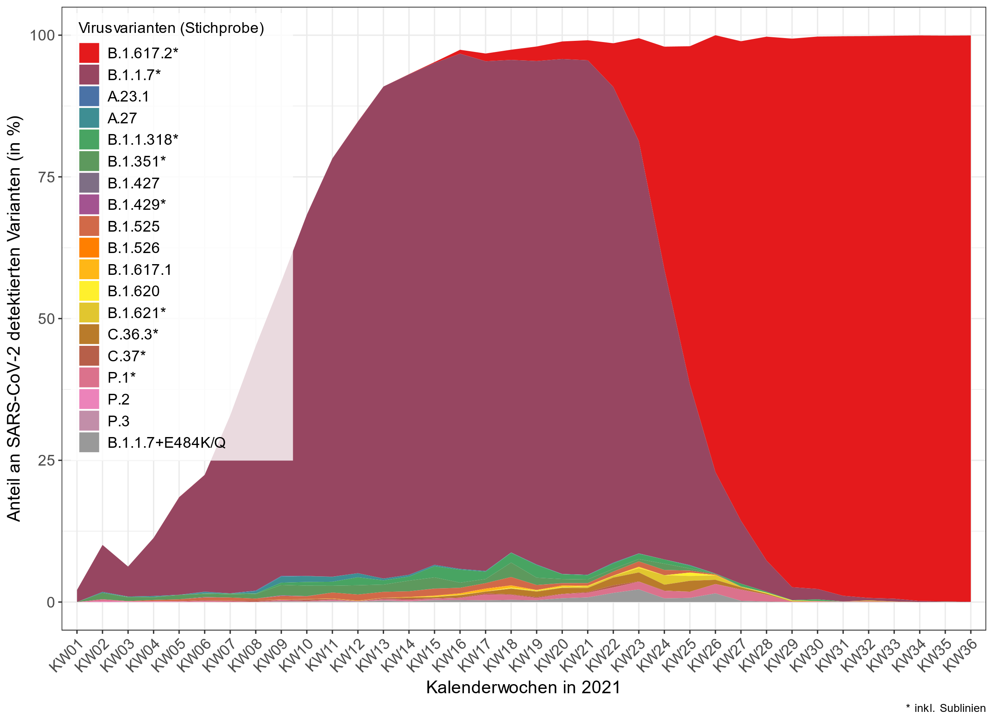
VOC /VOI
Alpha
Delta
Beta
Gamma

